Slide 1

Grandes civilizaciones de pasado
Egipto, China, India y Mesopotamia

Slide 2

Preguntas orientadoras
Cuáles han sido los orígenes del las principales civilizaciones del pasado.
Cuáles son sus sistemas políticos, sociales y económicos.
Cuáles fueron los principales aportes.
Por qué es importante conocer su historia.

Slide 3
Objetivos de aprendizajes.
Conocer las principales características de las civilizaciones del pasado.
Contrasto los sistemas políticos de hoy con los patrones de asentamiento vistos.
Describo características de la organización social política o económicas en las culturas y épocas antiguas (ej.. Mesopotamia, China, Valle de Indo, etc.)
Comparar los legados culturales de diferentes civilizaciones y reconozco su impacto en la actualidad.

Slide 4
Civilización China
Surgió entre el 7000 y 200 ac, en el valle del rio azul y amarillo.
Su organización política era imperial, el emperador era considerado hijo del sol, con un fuerte sistema burocrático, organizado a través de dinastías. El poder imperial y la aristocracia eran absolutos
Organización social. El emperador era quien ocupaba el primer lugar, le seguía La aristocracia noble que constituía la corte imperial. El tercer nivel era ocupado por funcionarios de alto rango. El cuarto peldaño los campesinos eran quienes ocupaban la mayor parte de la población. Por último, los esclavos( prisioneros de guerra y condenados
Economía de China Antigua se basaba principalmente en la agricultura, cultivando principalmente arroz en el río Yangzi y luego domesticando animales de carga, iniciando el comercio de aquellos tiempos con el trueque como sistema de beneficio. Posteriormente, se comienza a desarrollar la metalurgia

Slide 5
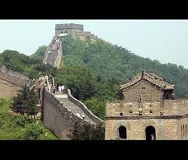
Civilización China
Religión de China Antigua
Se han regido principalmente por la filosofía, como el confucionismo, que ha tenido un gran impacto en la cultura china hasta el día de hoy. Además, creen en el taoísmo y el budismo, las cuales también se han llegado a considerar más ideas filosóficas que cualquier otra cosa. Creían en las fuerzas de la naturaleza. Además, la adoración a los antepasados formaba parte de su cultura, por eso miles de familias oraban por sus antepasados una y otra vez en una especie de rito obligatorio.
Cultura de la China Antigua
Se puede observar la cultura china en ámbitos como la filosofía, el arte, la música y la mitología, las cuales tienen gran influencia de la historia de la antigua china, la cual fue transmitiéndose a través del tiempo.
La Gran Muralla China Fue construida principalmente como una fortificación y luego se le dio la forma de muralla protectora para toda la región norte frontera con Mongolia

Slide 6
Egipto
Se formó alrededor del año 4.000 a.C. A la a orillas del río Nilo que, con sus crecidas anuales, permitía abastecer de riego a los campos sembrados, razón por la que la agricultura se convirtió en la principal fuente de riqueza de la región.
La civilización egipcia alcanzó un gran desarrollo en la ciencia , el arte y el comercio especialmente en la monumentalidad de sus pirámides y los jeroglíficos, por lo que la envuelve en un aire de misticismo y enigmas
Organización política de la civilización
La organización social era jerarquizada y se basaba en la religión y los dioses. el rey, los muertos benditos y la humanidad (el pueblo). El gobierno estaba bajo el mando del rey o faraón que, para los antiguos egipcios, era un ser divino que actuaba como nexo entre los humanos y los dioses, y era el protector del pueblo. Los tronos eran hereditarios y perduraban durante toda la existencia del faraón, que contaba con el poder absoluto, incluso, sobre la religión. De forma tal que el Faraón era no solo el líder político, sino también religiosos
Religión en Egipto. Era central, su creencia era politeísta veneraban a varios dioses a los que identificaban con diferentes fenómenos de la naturaleza. Los principales eran “Amón Ra”, dios del sol seguido por “Osiris”, dios de los muertos. Creían en el mas allá Por eso realizaban importantes rituales y preparaban los restos para la muerte, desde la construcción de tumbas, la momificación y las ceremonias funerarias

Slide 7
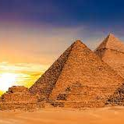
Arquitectura y artes
La música era un arte y una ciencia, que acompañaba los rituales funerarios
Arquitectura de la civilización egipcia
Los principales íconos de la arquitectura egipcia son las pirámides. funcionaban como tumbas y que permitían al alma emprender su viaje hacia otra vida. La gran pirámide de Guiza fue mandada a construir por el faraón Keops alrededor del año 2570 a.C Actualmente es la más antigua de las siete maravillas del mundo.
La mayoría de las pirámides han sido saqueadas a lo largo de la historia,

Slide 8
Mesopotamia
Origen
Se formo tuvo alrededor del 3500 a.C .y termina con el levantamiento del imperio persa (cerca del año 1.500 a.C
Economía
Al comienzo se presentaba una clara distinción entre la caza y recolección, posteriormente desarrollaron la agricultura. Esta zona se encuentra rodeada por los ríos Éufrates y Tigris, lo que posibilitó un sistema de riego para favorecer la siembra. Posteriormente generaron sistemas de irrigación a través de canales
Durante esta civilización se construyeron, por primera vez templos y ciudades. También se aprendió a trabajar el metal y surgió la escritura .
Organización social
Estratos sociales En el primer estrato. Funcionarios de gobierno , nobles y curas. En el estrato intermedio. Los comerciantes, granjeros y artesanos. En la base de la sociedad. Se encontraban los plebeyos, estos eran considerados personas libres y eran protegidos por la ley.

Slide 9
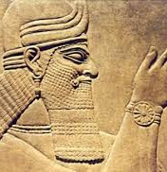
Mesopotamia
Arte
las construcciones en Mesopotamia tenían fines religiosos, económicos y políticos. En cuanto a las características de las construcciones se puede decir que de las construcciones se destaca que, No colocaban ventanas no tenían columnas. Y la luz era obtenida por el techo.
Religión
politeísta. Es decir que adoraban a varios dioses. Estos, a su vez, presentaban diferentes rangos de importancias (henoteísta). Cada dios tenía un templo, un cura, un templo y un ritual determinado.
Fuente: https://www.caracteristicas.co/civilizacio-mesopotamica/#ixzz6UH2ooFs3

Slide 10
La india
La cultura del Valle del Indio tiene su inicio hacia el 6000 a. C. ha tenido enorme influencia en la civilización occidental, dada su larga vida hasta el presente y es contradictorio toda vez que es muy diferente el continuo histórico la convierte hoy en una nación con una gran extensión territorial y una población enorme a través de los años.
Organización política de la Civilización India
Los hindúes no conformaron una nación única, sino más bien eran un conjunto de pueblos independientes unidas a partir de tras pilares: Rey este gobernaba el pueblo con autoridad total y origen divino que tenía origen divino. Los brahmanes: la clase de sacerdotes de los hindúes y también ayudaban al rey a administrar justicia en el pueblo, se les consideraba superiores. La aristocracia feudal: estos tenían cargos de funcionarios pero con rango menor.
Organización social de la Civilización India.
Esta fuertemente impregnada por la religión, hasta el punto que las clase sociales no son solo divisiones sociales, sino que casi esenciales, denominadas castas .Los brahmanes: la clase más alta por desempeñar labores sacerdotales. Dedicados a meditar y estudiar, así podían enseñar y realizar el culto a los Vedas. Los chatrias: los guerreros del pueblo, salido de los brazos del dios Brahma. Los vaisias: se dedicaban al comercio, la agricultura y otros campos profesionales, salidos de los muslos del dios Brahma. Los sudras: estos venían de los dravidas y representaban a los siervos del pueblo, salidos de los pies del dios Brahma. Se nacía y se moría perteneciendo a una casta, no había posibilidad de movilidad social

Slide 11
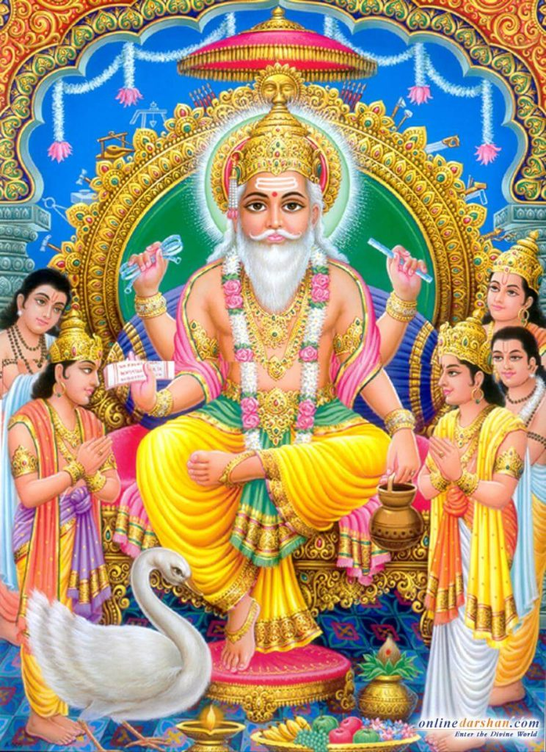
Economía y religión
La economía
basaba en la agricultura, y también se dedicaron a la cría de cabras, camellos y búfalos. Por otro lado, desarrollaron la alfarería y La industria del textil .
Religión en la Civilización India
Ocupó un lugar central en lo sagrado, la espritualidad y la vida en las personas. Hubo dos religiones principales para los hindúes:
El brahmanismo: esta religión era monoteísta y fue la primera del los hindúes primitivos, la cual se basaba en la adoración del dios supremo Brahma, por otro lado el budismo Esta religión tiene su inicio en el siglo VI a. C., esta doctrina religiosa nace de un personaje llamado Sidarta Gautama adoptó el nombre de Buda, que significa “el iluminado”. Buda se dedicó a predicar sus doctrinas en contra del brahmanismo, condenando cosas como la diferencia social y el racismo y predicando el amor y la renuncia

Slide 12
Aportes de las civilizaciones
China | Egipto | Mesopotamia | India
BRÚJULA | Calendario | Conocimientos en Matemáticas | Conocimiento en matemáticos
Papel | Jeroglíficos | Conocimientos en astronomía | Medicina
imprenta | El arado por animales | Código de Hammurabi | Arquitectura Taj Mahal
La pólvora | Espejo | Primeras ciudades | Filosofía
Porcelana | Medicina | Sistema de riego | Textil uso de algodón

Slide 13
Actividades
Haga Una cuartilla de una de las civilizaciones que escoja y haga reflexión sobre la importancia de esta para la humanidad.
Participar en el foro sobre la importancia que para la humanidad tiene estas civilizaciones
Videos grandes civilizaciones de la antigüedad
https://www.youtube.com/watch?v=eOx5J433NsQ

Slide 14
Bibliografía
https://mundoantiguo.net/china/
https://www.caracteristicas.co/civilizacion-egipcia/
https://www.caracteristicas.co/civilizacion-mesopotamica/.
https://www.historiando.org/civilizacion-india/

